Slide 1
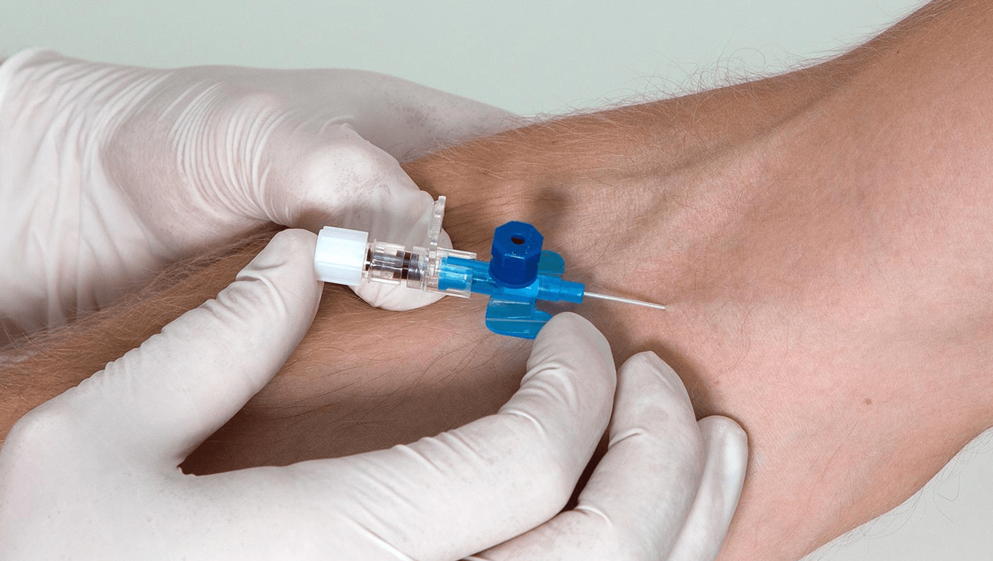
PERİFERİK İNTRA VENÖZ KATETER (PİVK) UYGULAMA STANDARTLARI,
BAKIM SÜREÇLERİ VE KOMPLİKASYON YÖNETİMİ
Uzm.Hem. Nilgün DOĞAN
TOBB ETÜ Tıp Fakültesi Hastanesi
Enfeksiyon Kontrol Sorumlu Hemşiresi

Slide 2
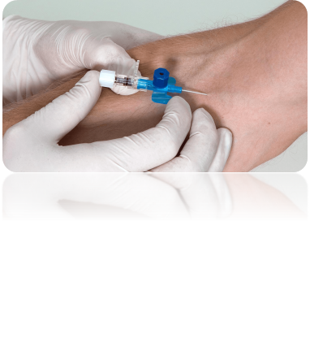

SUNUM İÇERİĞİ
El hijyeni ve eldiven kullanımı
Cilt antisepsisi
Kateter takılması ve sürveyansı
Kateter örtüleri
Yıkama kilitleme
İğnesiz konnektörler ve hup dezenfeksiyonu
İnfüzyon setlerinin değişimi
PİVK Komplikasyonları
PİVK takma ve bakımı sırasında enfeksiyon önleme paket uygulamaları
Yeterli sayıda nitelikli sağlık personeli ve personel eğitimi
Sonuç

Slide 3
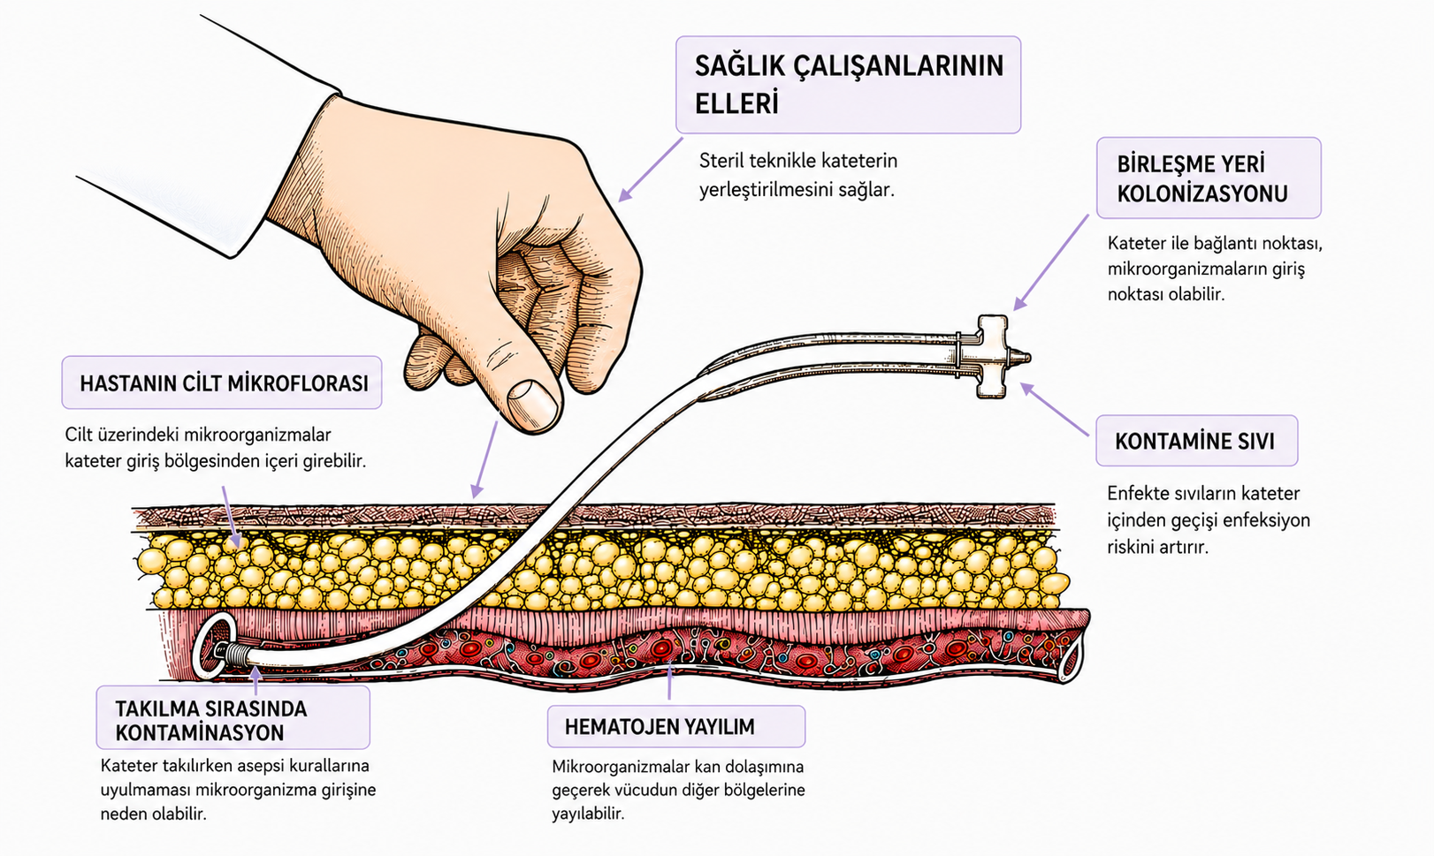

Slide 4
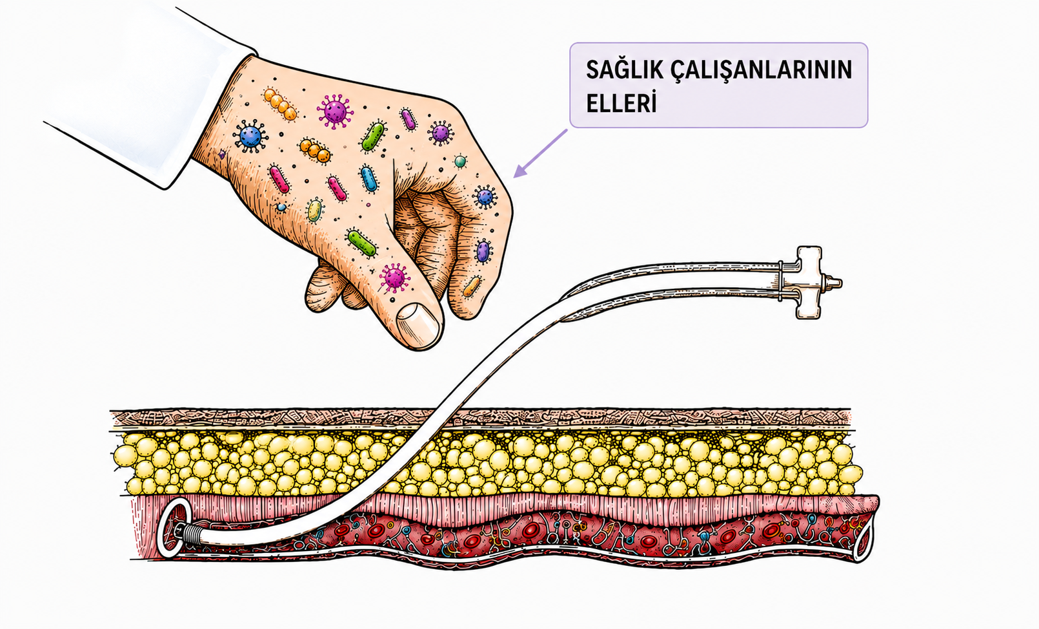

Slide 5
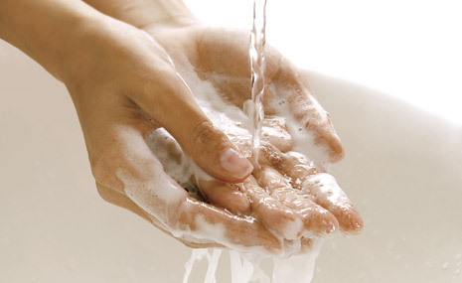
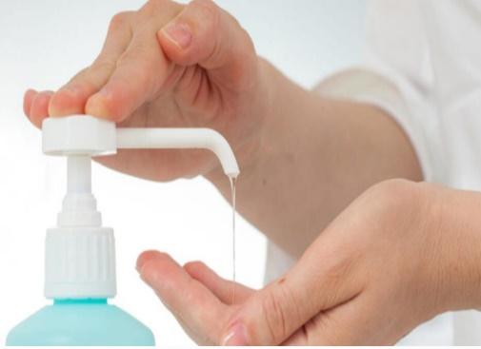
EL HİJYENİ
5 endikasyon kuralı kapsamında
  Kateterle ilgili her tür manipülasyondan önce ve sonra
  Kateter giriş bölgesinin palpasyonundan önce ve sonra
  Kateter takılması, kateter çıkarılması
  Pansuman değiştirilmesi
  İlaç hazırlamadan önce ve ilaç uygulama aşamalarında
Eldiven giymeden önce ve çıkardıktan sonra
EL HİJYENİ sağlanmalıdır

Slide 6
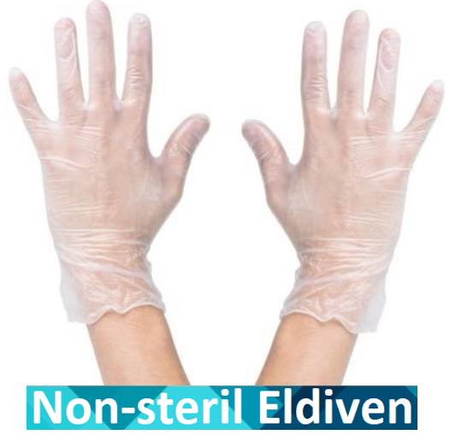
PİVK ELDİVEN KULLANIMI
PİVK takılması,
çıkarılması,
pansuman değişimi

Slide 7
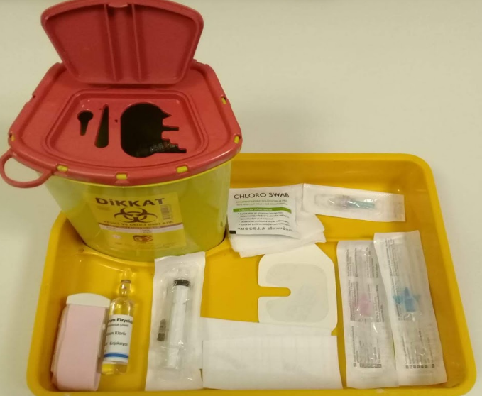
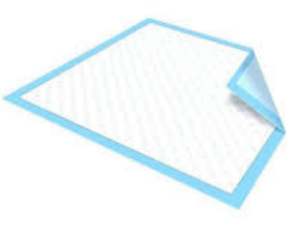
MALZEME HAZIRLIĞI
Kesici delici alet kutusu bulunan tepsi
Tek kullanımlık böbrek küvet,
Non-steril eldiven,
Tek kullanımlık turnike
Hastaya uygun cilt antiseptiği
Pamuk ya da gaz spanç,
Şeffaf su geçirmez ya da yarı geçirgen steril örtü
Koruyucu tedavi örtüsü,
İğnesiz ven valfi
Hastaya (yaş, uygulanacak ilaç vb. özellikler
dikkate alınmalıdır) uygun numarada periferik kateter

Slide 8
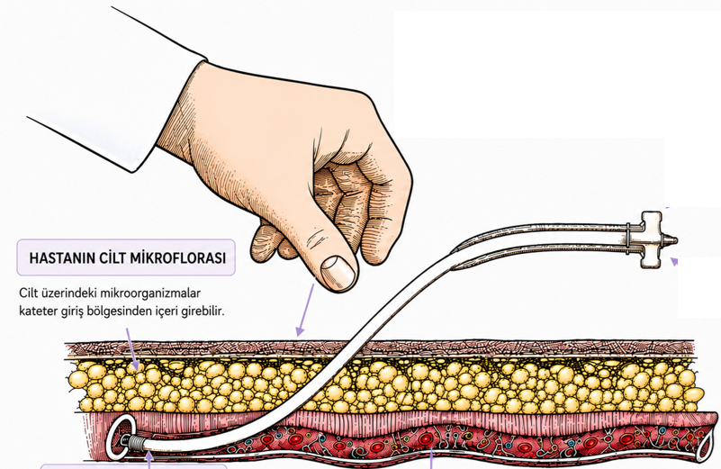

Slide 9
CİLT ANTİSEPSİSİ
Prematüre yenidoğanlar,
Düşük doğum ağırlıklı bebekler,
Yaşamın ilk 14 günü içinde olanlar
ve
Kontrendikasyon varsa
%2 lik Klorheksidin
+
%70 Alkol karışımı
%10’ luk Povidon- iyot
veya
%70 alkol

Slide 10
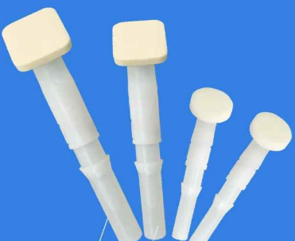
CİLT ANTİSEPSİSİ
Steril tek kullanımlık aplikatör:
  Antiseptiğin belirli miktarda ve daha homojen dağılımını sağlar
  Kontaminasyon riskini azaltır
  Temassız / aseptik uygulamayı kolaylaştırır
  Sürtünme (friksiyon) oluşturmayı kolaylaştırır
  Solüsyon miktarını standardize eder

Slide 11
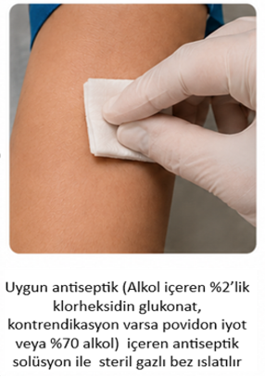

CİLT ANTİSEPSİSİ
Antiseptik ile cilt en az 30 sn boyunca sürtünme oluşturarak silinmelidir.

Slide 12
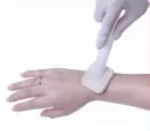
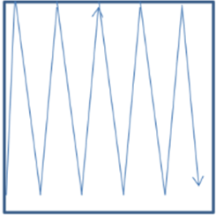
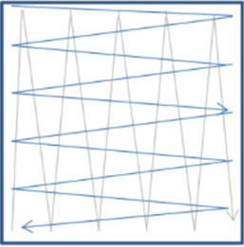
CİLT ANTİSEPSİSİ
%2 lik Klorheksidinli + %70 Alkol karışımı
Ve sadece %70 alkol ile cilt antisepsisi
Aplikatör

Slide 13
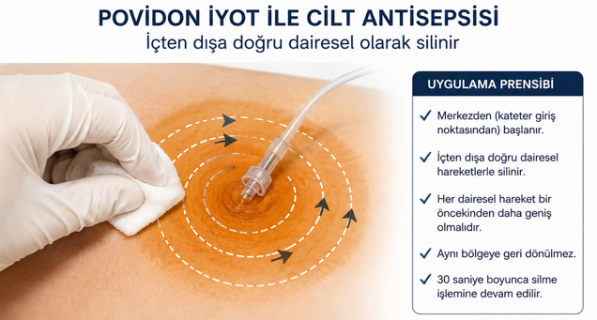
CİLT ANTİSEPSİSİ

Slide 14


CİLT ANTİSEPSİSİ
Antiseptiğin ciltte kuruması beklenir:
* Klorheksidin+alkol karışımı : 30 sn
* Povidon-iyot : 1,5-2 dk
Silinen bölgeye tekrar dokunulmamalı

Slide 15
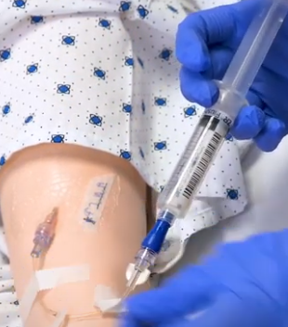
KATETER KONTROLÜ
Kateter takıldıktan sonra kateterin damar içinde olup olmadığı doğrulanmalıdır

Slide 16
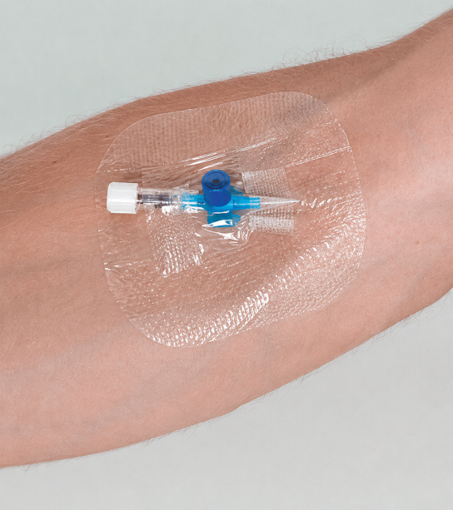
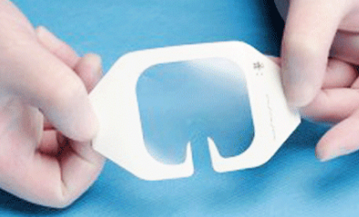
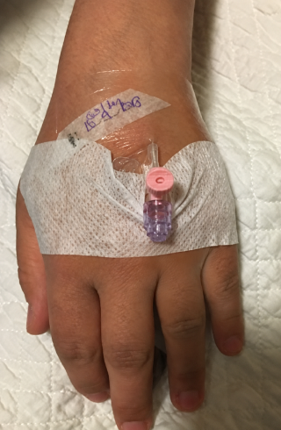
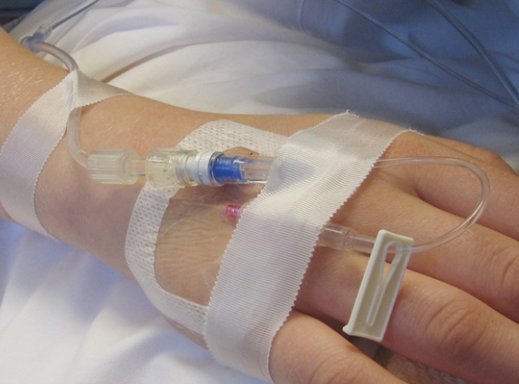
KATETER ÖRTÜSÜ VE SABİTLEME
Sadece şeffaf örtü kullanımı, kateterin oynamasını engellemekte yetersiz kalabilir.
Kateter giriş yerine ve kateter kanatlarının altına steril doku yapıştırıcısı (siyanoakrilat içerikli) uygulanması önerilmektedir.

Slide 17
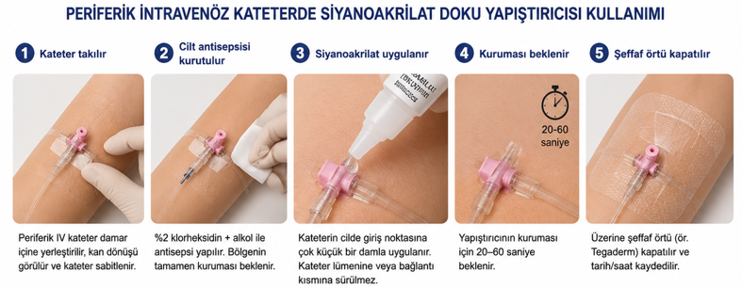


Slide 18
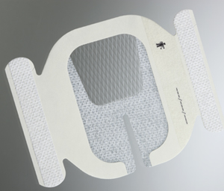
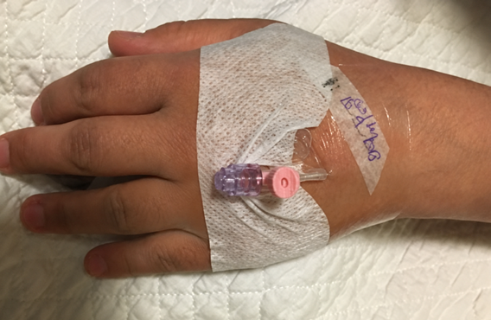
KATETER ÖRTÜLERİ
Firma önerisi ile değişim süresi belirlenir
Örtü açılırsa, ıslanırsa, gözle görülür şekilde kirlenirse veya örtü altında nem, akıntı, kan varsa hemen değiştirilir.

Slide 19
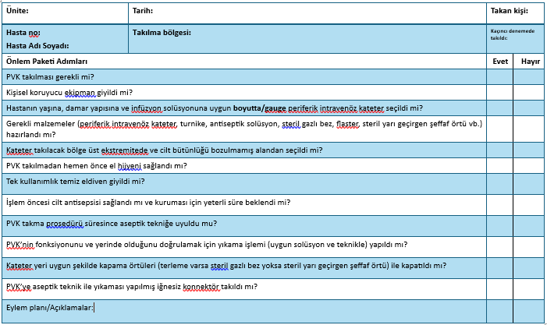

PİVK Takılması Sırasında Uygulanacak Önlem Paketi

Slide 20

SÜRVEYANS
Periferik kateterler en az 8 saatte bir,
Kritik hastalar, sedatize edilmiş veya bilişsel eksiklikleri bulunan hastalar her 1-2 saatte bir,
Yenidoğan ve pediatri hastaları saatte bir
Vezikan ilaçlar infüze edilen hastalar daha sık olmak üzere
kateter yeri gözlenerek değerlendirilir.

Slide 21
SÜRVEYANS
Kateter bölgesi ve giriş yeri ağrı, uyuşukluk veya karıncalanma durumunda
  Şeffaf pansuman örtüsü üzerinden palpasyonla değerlendirilir.
  Şeffaf olmayan örtü kullanılıyorsa, örtü kaldırılarak aseptik teknik ile değerlendirilir.

Slide 22

SÜRVEYANS / PİVK DEĞİŞİMİ
Kateter gerekli mi
Rutin değiştirilmesine gerek yoktur.
24 saat ve daha fazla süre ile kullanılmayan kateterler çıkarılmalı.

Slide 23

PİVK YIKAMA / KİLİTLEME
YIKAMA
Kateter fonksiyonunu değerlendirmek,
Kateter lümenindeki ilacı temizlemek,
Komplikasyonları önlenmek,
Her infüzyon öncesinde kan dönüşünü kontrol etmek

Slide 24
PİVK YIKAMA / KİLİTLEME
NE ZAMAN ?
Her infüzyon öncesinde
Her ilaç uygulamasından sonra (kateter lümenindeki ilacı temizlemek vb)
Yıkama sıklığı için yazılı prosedürler oluşturulmalıdır

Slide 25
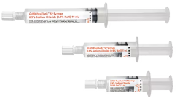
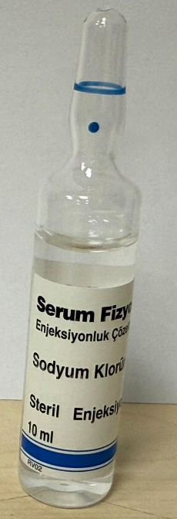

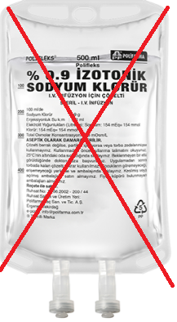
PİVK YIKAMA / KİLİTLEME
NE İLE ?
Koruyucu içermeyen
steril SF
(serum fizyolojik/ 0.9 NaCl/Salin)
Ticari olarak üretilmiş tek dozluk kullanıma hazır enjektör
Manuel hazırlanacak yıkama solüsyonları tek kullanımlık steril SF ampül ve 10 ml lik enjektör kullanılmalı
IV solüsyon torbaları veya şişeleri yıkama solüsyonu olarak kullanılmamalıdır

Slide 26

PİVK YIKAMA / KİLİTLEME
Yıkama işleminde ticari olarak tek dozluk kullanıma hazır üretilen enjektörlerin kullanılması, hastalarda tat/koku algısında bozulmalara yol açabilmektedir.

Slide 27
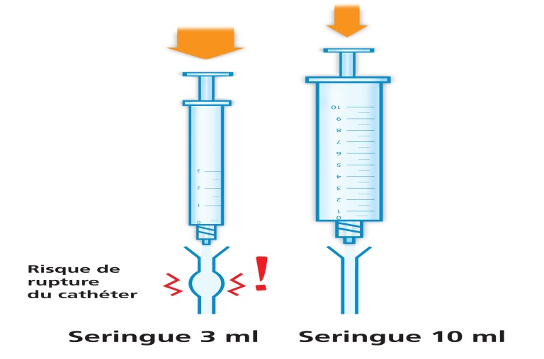
PİVK YIKAMA / KİLİTLEME
NE İLE ?

Slide 28
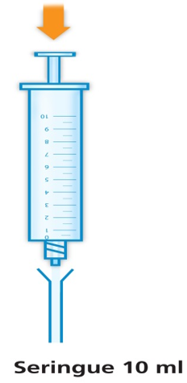
PİVK YIKAMA-KİLİTLEME
YIKAMA SOLÜSYONUNUN MİKTARI?
Kateter ve ek bağlantılarının iç hacminin
iki katı miktarda yıkama solüsyonu kullanır
Direnç durumunda kateter yıkamak için zorlanmamalıdır.
Koruyucu içeren serum fizyolojik kullanılırsa (benzil alkol) olası toksik etkilerini azaltmak için, 24 saatlik sürede 30 ml’yi aşmamalıdır

Slide 29
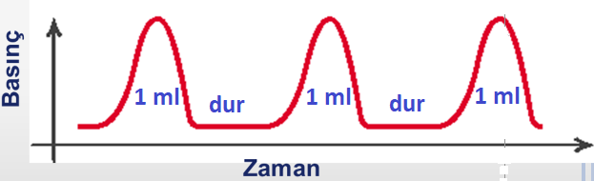
DAMAR İÇİ KATETER YIKAMA TEKNİĞİ
NASIL ?
Pulsatil nazik ve titreşimli yıkama tekniği
(İt-ara ver/ it-dur/ kesik-kuvvetli/ pulsatil)

Slide 30
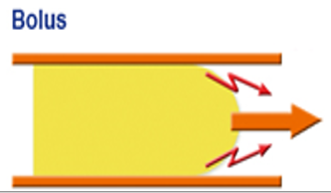
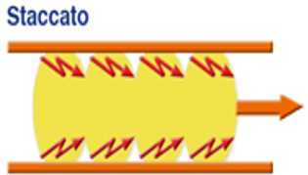
DAMAR İÇİ KATETER YIKAMA TEKNİĞİ
1- Bolus
2-Pulsatil

Slide 31
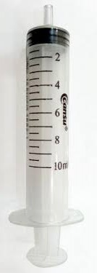
PİVK YIKAMA / KİLİTLEME
Geleneksel enjektör ile yıkama yapılırken pozitif basınç sağlamak amacı ile işlem sonunda enjektörde yaklaşık 0,5–1,0 ml kadar yıkama solüsyonu bırakılarak işlem sonlandırılır.

Slide 32
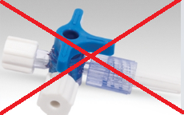
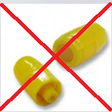
İĞNESİZ KONNEKTÖRLER
Üç yollu musluk
Sert kapaklar
Personel elinden ve çevreden kaynaklı kontaminasyon riski

Slide 33
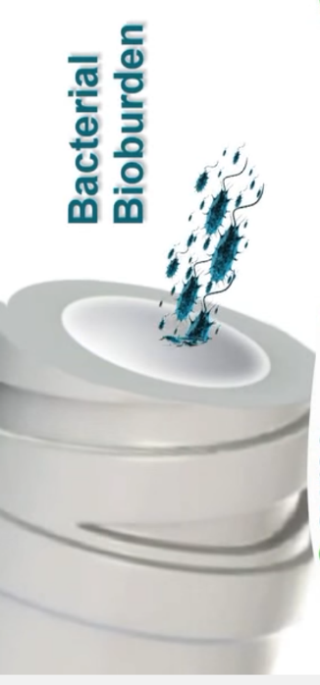
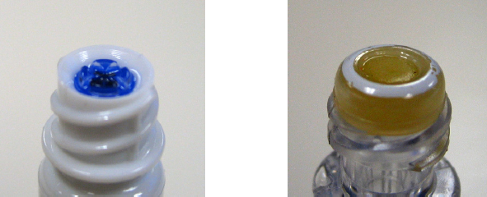
İĞNESİZ KONNEKTÖRLER
Uygun olmayan yüzey yapıları, bakteriler için yerleşme alanları !!!

Slide 34
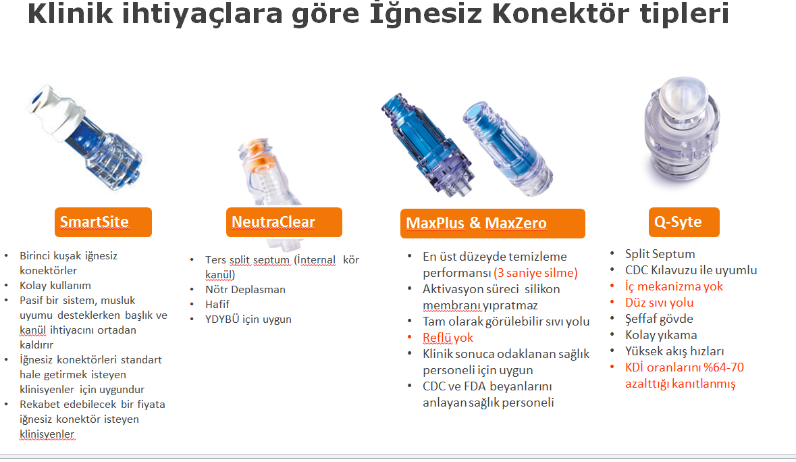
İĞNESİZ KONNEKTÖRLER

Slide 35
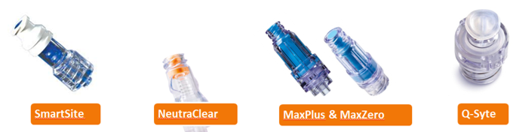
İĞNESİZ KONNEKTÖRLER
96 saatten önce değiştirilmesine gerek yoktur
Çıkan ya da çıkarılan konnektör tekrar takılmamalı
Konnektörde kan veya birikinti varlığında hemen değiştirilmeli
Kateterden kan kültürü alınmadan önce konnektörler çıkarılmalıdır.

Slide 36
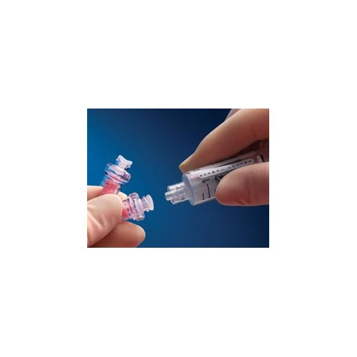
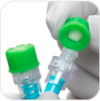
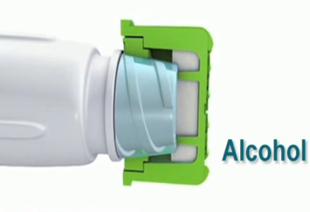
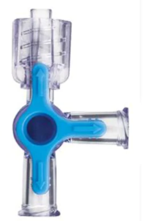
İĞNESİZ KONNEKTÖRLER ve HUB DEZENFEKSİYONU
Her kullanımdan önce
Ardışık işlemler arasında
mutlaka silinir
Curos Kapaklar
HUB
HUB

Slide 37
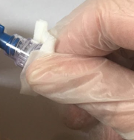
İĞNESİZ KONNEKTÖRLER
Silme süresi ?

Slide 38
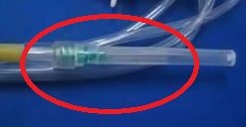
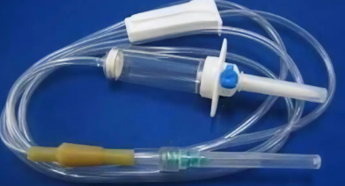
İNFÜZYON SETLERİ
İnfüzyon setlerinde luer kilitleme mekanizması tercih edilmeli
Setler; kurum politikaları/prosedürleri doğrultusunda uygulama yolu, takılma veya değiştirilme tarihlerini içerecek şekilde etiketlenmelidir.

Slide 39
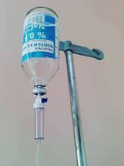
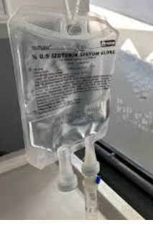
İNFÜZYON SETLERİ
Cam veya yarı sert malzeme içindeki solüsyonlar için
ventilli (tek yönlü iç valf) uygulama seti kullanılır.
Yumuşak plastik malzeme (torba) içindeki solüsyonlar için ise ventilsiz set kullanılır.

Slide 40
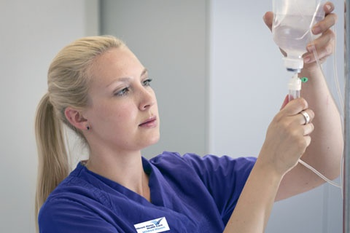
İNFÜZYON SETLERİ
Günün belirli zamanlarında infüzyonla
parenteral ilaç (antibiyotik …) verilen setler
Her seferinde yeni set kullanılmalıdır.
Setler bekletilmemeli
Notes:
bir kez kullanılan set ağzı kapatılarak bir sonraki kullanıma kadar bekletilmemeli

Slide 41
İNFÜZYON SETLERİ
Total parenteral nütrisyon sıvısı ve setleri 24 saatte bir,
Tek başına infüze edilen IV lipid emülsiyonu sıvısı ve setleri 12 saatte bir,
Propofol infüzyonları için kullanılan setler her 6 veya 12 saatte bir,
Kan ve kan ürünleri ve setleri 4 saatte bir değiştirilir.

Slide 42
İNFÜZYON SETLERİ
Primer infüzyon setleri aksi belirtilmedikçe, en az 7 günde bir
Primer devamlı sete eklenen sekonder infüzyon (primer aralıklı infüzyon) setleri 24 saatte bir değiştirilmelidir.

Slide 43
İNFÜZYON SETLERİ
İnfüzyon setlerinde, sistemin bütünlüğünün bozulması ya da kontaminasyon şüphesi varlığında ise set derhal değiştirilir.
Kateter değiştirildiğinde veya yeni bir kateter yerleştirildiğinde de set değiştirilir.

Slide 44


İLAÇ HAZIRLAMA

Slide 45

İLAÇ HAZIRLAMA
Sulandırılarak kullanılacak ilaçlar, uygulamanın hemen öncesinde hazırlanmalı ve uygulanmalıdır.
IV yoldan verilen ilaçların sulandırılması eczanede ya da ilaç hazırlama alanlarında laminar akım altında yapılmalı

Slide 46


İLAÇ HAZIRLAMA
Multi doz flakon kullanılmamalı
*Kapak açıldıktan sonra septum kısmı dezenfekte edilmeli kuruması beklendikten sonra enjektör ile girilmeli

Slide 47


İLAÇ HAZIRLAMA
Ampülün boyun kısmı alkolle silinmeli

Slide 48



İLAÇ HAZIRLAMA
İlaç hazırlama tarihleri kayıt altına alınmalı,
Hazırlanan ilaçlar etiketlenmeli ve üzerine bilgiler yazılmalı

Slide 49


Slide 50
PERİFERİK VENÖZ KATETER İLİŞKİLİ KOMPLİKASYONLAR ve YÖNETİMİ
Hastaneye yatan hastaların yaklaşık %60–90‘nında PİVK bulunmaktadır.
PİVK komplikasyon (flebit, kateterle ilişkili enfeksiyon, infiltrasyon, ekstravazasyon ve tıkanıklık gibi ) gelişme riski %30–60 dır.

Slide 51
PERİFERİK VENÖZ KATETER İLİŞKİLİ KOMPLİKASYONLAR
İnfiltrasyon / Ekstravazasyon
Flebit
Oklüzyon (Tıkanma)
Kateter Kırılması
Periferik Venöz Kateter İlişkili Enfeksiyon

Slide 52


İNFİLTRASYON / EKSTRAVAZASYON
İnfiltrasyon / Ekstravazasyon: Damar içine verilen ilaç veya sıvının damardan çıkarak çevreleyen dokuya sızması durumunda meydana gelir.
İnfiltrasyon: Kateter giriş yeri ve etrafında lokalize şişlik, solukluk, serinlik ve rahatsızlık hissi
Ekstravazasyon: Ciddi lokal doku hasarına ve nekroza yol açabilen önemli bir komplikasyondur.

Slide 53

İNFİLTRASYON

Slide 54


Slide 55

EKSTRAVAZASYON
Ektravazasyona yol açan ilaçlar: vankomisin, asiklovir, gansiklovir, amfoterisin B, fenitoin, mikofenolat mofetil, dopamin, adrenalin, potasyum klorür, %10 sodyum klorür, %10’dan yüksek konsantrasyonda dekstroz çözeltileri, total parenteral nütrisyon solüsyonları

Slide 56

EKSTRAVAZASYON

Slide 57



Slide 58

FLEBİT
Venöz duvarın tunika intima tabakasının mekanik travma, kimyasal irritasyonu, veya venin bakteriyel kontaminasyonu sonucu oluşan inflamasyonudur.
Flebit, infüzyon sonrası ya da kateterin çıkarılmasından 48-96 saat sonra da meydana gelebilir.

Slide 59
FLEBİT
Kimyasal flebit: İrritan infüzyon solüsyonlarının (> %10 dextroz; kemoterapi ajanlar; antibiyotikler, potasyum), aşırı infüzyon hızı, infüzyon sıvı/ilaçlarının sayısının artması, infüzyon solüsyonunda partikül maddesi bulunması ve kateter yerleştirilirken tam olarak kurutulmamış ve damar içine giren cilt antiseptiği.
Mekanik flebit: Aynı damara birden çok kateter girişimi, kateteri yerleştirme aşamasında damarın travmatize olması, kateterin fleksiyon bölgesine yerleştirilmesi, teflon kateterler, yüksek infüzyon hızı, yetersiz sabitleme, veya kateter malzemesi ve sertliği.
Enfektif flebit (septik veya pürülan tromboflebit): Yetersiz cilt antisepsisi, kateterin yerleştirilmesi sırasında kontaminasyon; hub kontaminasyon, kontamine sıvılar/ilaçlar ve vücudun başka bir yerindeki enfeksiyondan hematojen yolla mikroorganizmaların taşınması

Slide 60



FLEBİT
Ven hattı boyunca ağrı, kızarıklık, hassasiyet ve elle hissedilebilen şişlik bulunur

Slide 61


FLEBİT SKORLAMASI

Slide 62
PİVK KOMPLİKASYONLARININ ÖNLENMESİ

Slide 63


EĞİTİM
Sağlık çalışanlarına düzenli aralıklarla eğitim
Hasta ve hasta yakınlarının eğitimi

Slide 64


KATETER TAKMA EKİBİ
Kateter takma ve bakımında eğitimli ve deneyimli
kişilerden oluşan bir ekip oluşturulmalı
Bir kişi 2 den fazla deneme yapmamalı

Slide 65
PİVK KOMPLİKASYONLARININ ÖNLENMESİ
Kurum içi yazılı prosedür ve talimatlar oluşturulması
Kateter ekibinin oluşturulması
Bir kişinin ikiden fala denme yapmaması
Tedaviye uygun kateter ve ven seçimi,
Uygun cilt antisepsisi,
Aseptik koşullarda kateter takılması ve pansumanın yapılması
Yıkama kilitlemenin yapılması uygun zamanda doğru sır ile yapılması
Aseptik ilkelere uyulması
İlaçların aseptik koşullarda hazırlaması ve uygulanması
Ven valflerinin silinmesi ve değişim sürelerinin takibi ve kayıtları
İnfüzyon setlerinin değişimi vb

Slide 66

PİVK Bakım Sırasında Uygulanacak Önlem Paketi
Enfeksiyon kontrolünde eksik uygulama, eksik korumadır

Slide 67

SONUÇ
Tek bir önlem değil, tüm önlemlerin eksiksiz uygulanması
enfeksiyonları önler.

Slide 68

Hazırlayan
Uzman Hemşire Nilgün Doğan
Türk Hastane İnfeksiyonları ve Kontrolü Derneği Olarak Eğitime Katkılarından Dolayı Teşekkür Ederiz

